Slide 1
文献汇报
汇报人：许淑乐

Slide 2
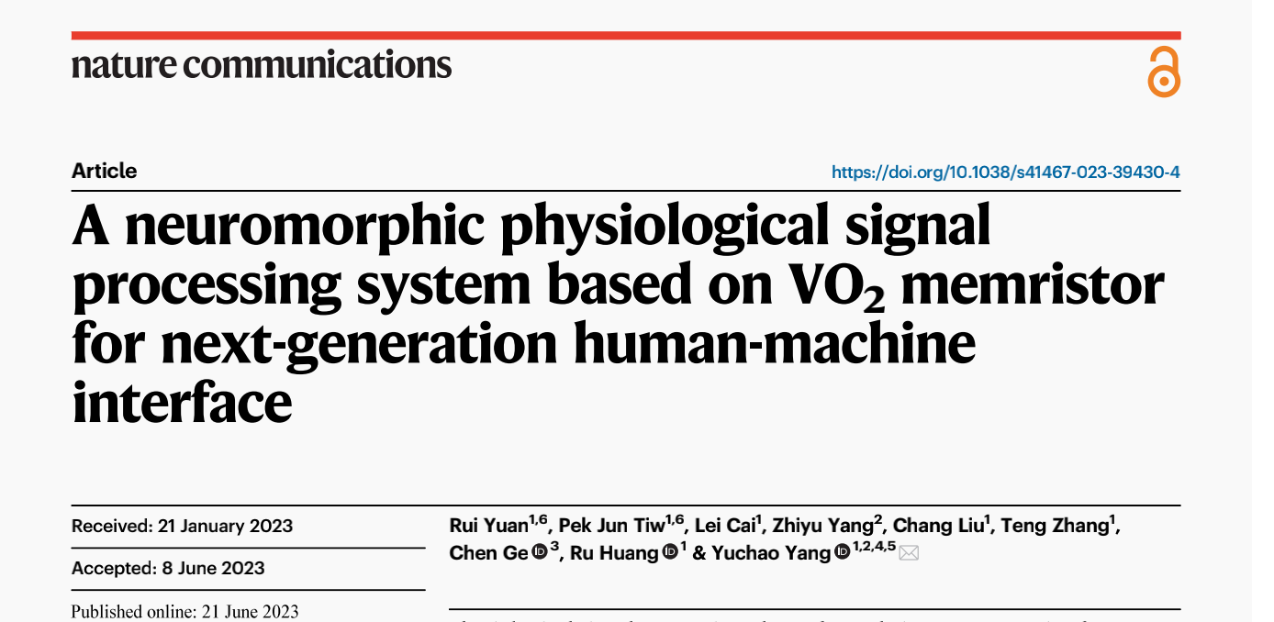
Notes:
基于VO2忆阻器的神经形态生理信号处理系统的结果：
-所提出的系统表现出卓越的计算能力，在心律失常分类和癫痫发作检测方面分别实现了95.83％和99.79％的高精度。[1]
-该系统在各种组件中使用 VO2 忆阻器，例如异步尖峰编码器和基于 LSNN 的决策系统。
-基于 VO2 忆阻器的异步尖峰编码器可实现非均匀和稀疏的尖峰编码，从而减少数据量和能耗。它可以准确地重建原始信号并包含时间信息，使其更适合神经形态系统。
-决策系统以带有 LSNN 和 LIF 和 VO2 忆阻器构造的 ALIF 神经元为特色，有助于提高系统的高精度。[2]
-后处理步骤，例如移动平均线和阈值，进一步提高了分类结果的特异性和准确性。
-使用分类交叉熵损失、尖峰正则化和混淆矩阵等指标评估系统的性能。[3] [4]
总体而言，结果证明了使用VO2忆阻器为下一代人机界面构建神经形态生理信号处理系统的效率和潜力。[1] [2]

Slide 3
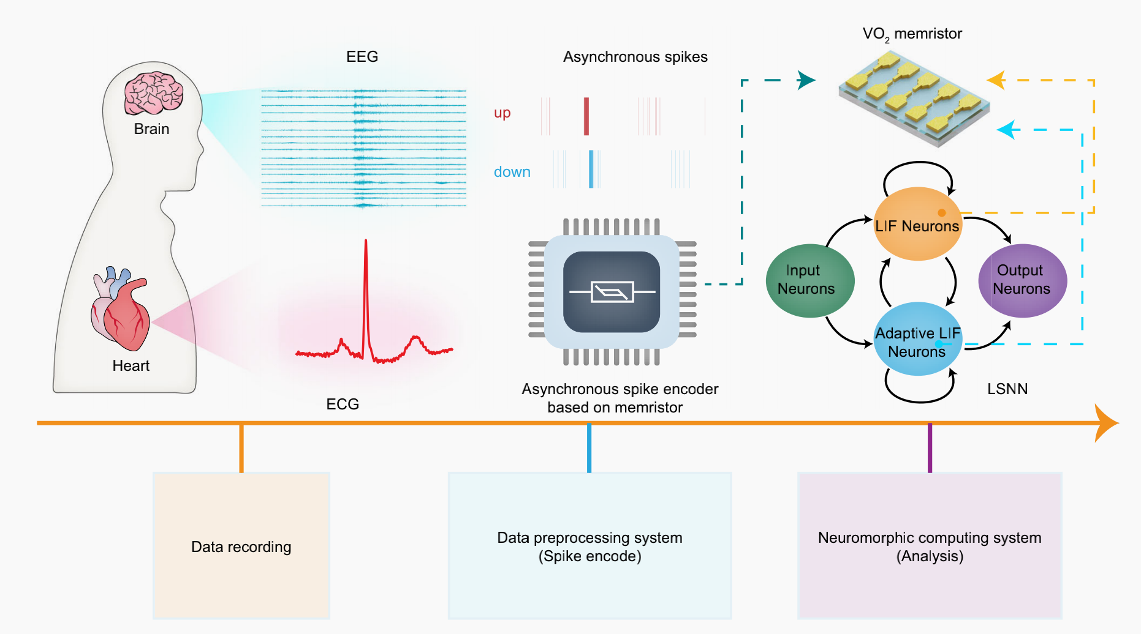
experiment process
The decision-making LSNN for physiological signal processing was implemented using the PyTorch-based SpikingJelly module64. BPTT was employed to train the network.
A neuromorphic physiological signal processing system based on VO2 memristor for next-generation human-machine interface
Notes:
首次提出了一种基于VO2忆阻器的用于下一代人机界面的高效神经形态生理信号处理硬件系统。
该系统包含基于忆阻器的异步尖峰编码器和决策网络，该决策网络具有长短期记忆尖峰神经网络，可分析尖峰中编码的生理信号。
基于忆阻器的编码器的尖峰标记了输入信号变化超过固定阈值的时间，这可以最大程度地保留原始输入信息内容，因此编码后的尖峰可以准确地重建原始信号。
在 LSNN 决策中，ALIF 神经元发挥着关键作用，这可以通过 VO2 忆阻器有效实现。每个尖峰的释放都会通过反馈改变放电路径中的电流，实现自适应。 ALIF 神经元的合并显着提高了 LSNN 的准确性。
基于忆阻器的神经形态生理信号处理系统在心律失常分类和癫痫发作检测任务上利用非常小的LSNN分别实现了95.83%和99.79%的高精度。

Slide 4
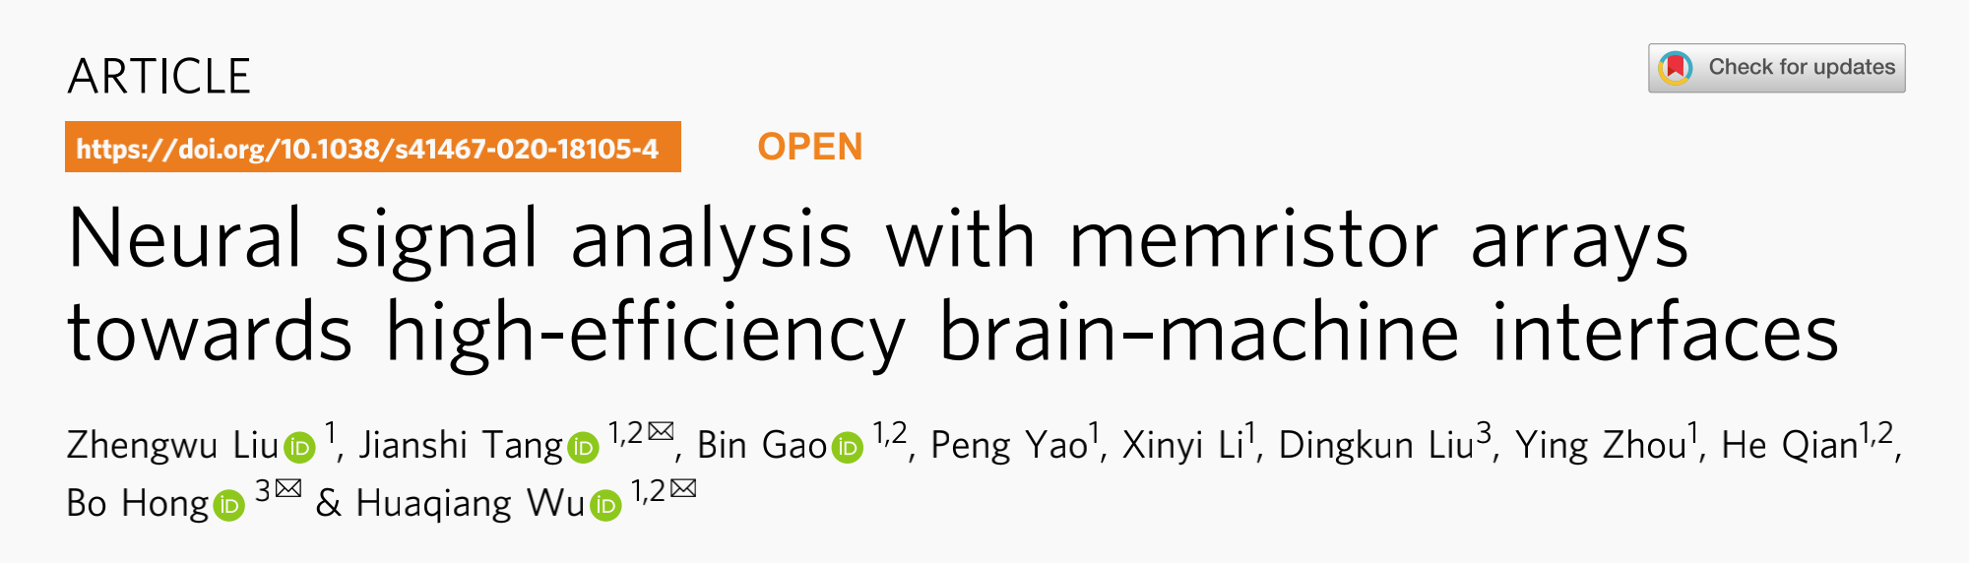
Notes:
脑机接口是恢复失去的运动功能和探索大脑功能机制的有前途的工具。随着记录电极数量呈指数级增长，脑机接口的信号处理能力正在落后。关键瓶颈之一是它们采用传统的冯·诺依曼架构，其数字计算与人脑的工作原理根本不同。在这项工作中，我们提出了一种基于忆阻器的神经信号分析系统，利用忆阻器的生物合理特性来高效分析模拟域中的信号。作为概念验证演示，忆阻器阵列用于实现癫痫相关神经信号的过滤和识别，实现了 93.46% 的高精度。值得注意的是，与最先进的互补金属氧化物半导体系统相比，我们基于忆阻器的系统的功率效率提高了近 400 倍。这项工作证明了在下一代脑机接口中使用忆阻器进行高性能神经信号分析的可行性。

Slide 5
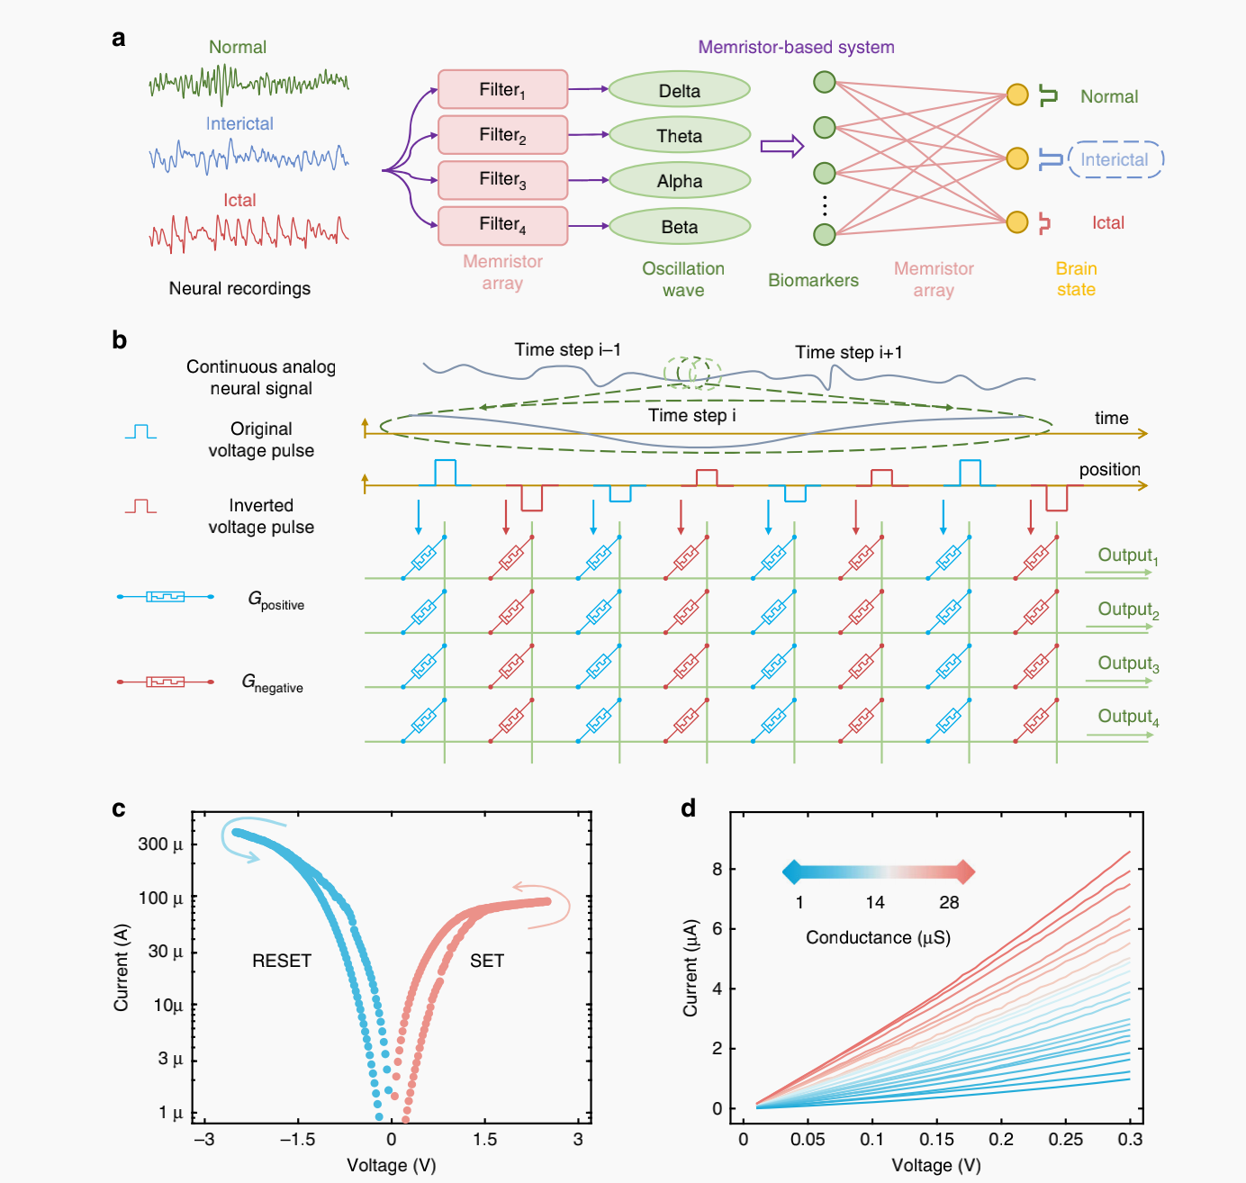
Signal processing
We use a 21 × 3 single-layer perceptron neural network to identify the signal type from the filtered results.
For each signal in the dataset, to extract the 20 biomarkers features from the output currents of the filter banks.
These computations are currently done by software in this work for simplicity but in principle they could also be implemented by memristor-based electronic.
Neural signal analysis with memristor arrays towards high-efficiency brain–machine interfaces
Notes:
构建了基于忆阻器的FIR滤波器组作为预处理器，基于忆阻器的单层感知器神经网络作为解码器，以实现典型的BMI任务，即从记录的神经信号中识别与癫痫相关的大脑状态
设计了一个带有四个带低滤波器的FIR滤波器组，然后使用忆阻器在相应的频段中产生波（图2a）。图2b显示了如何在忆阻器阵列中滤除神经信号。设计的滤波器的系数首先作为器件电导值映射到忆阻器阵列上。
忆阻器器件表现出出色的双向模拟开关行为，这使得器件电导能够在设置和复位过程中连续调节。
在不同电导状态下实现了良好的 I-V 线性（图 2d）

Slide 6
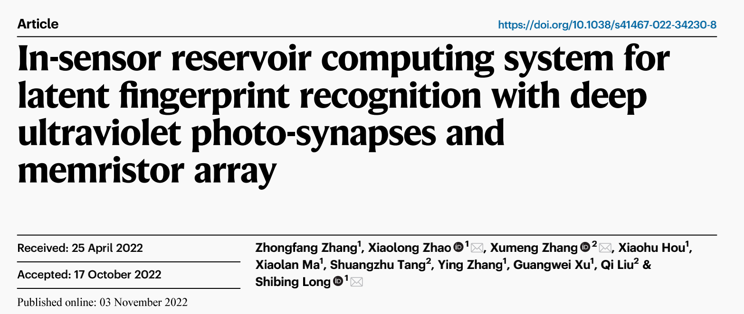
Notes:
用于深紫外光突触和忆阻器阵列潜在指纹识别的传感器内储液器计算系统
本文介绍了一种使用深紫外线（DUV）光突触和忆阻器阵列进行潜在指纹识别的光电储层计算（RC）系统的开发。
-a-Gaox 光突触的富砷化镓设计可实现增强的持久光电导 (PPC) 效应，该效应可诱导非线性可调的电导率，是理想的 DUV 光电储层。
-传感器内遥控系统使用双特征策略，在 15% 的随机噪声水平内实现了超过 90% 的潜在指纹识别精度。
-该系统无需单独使用传感器、内存和处理器，从而减少了决策延迟和整体计算能力 [1]。
-系统中使用的忆阻器阵列由TintaoxhFoytin组成，使用国际半导体制造公司（SMIC）的0.18微米标准技术制造。
-使用安捷伦 B1500A 半导体器件分析仪测量了 a-Gaox 光突触的电子和光电特性，储液器输出用于构建用于训练和识别的完全连接的网络 [2]。

Slide 7
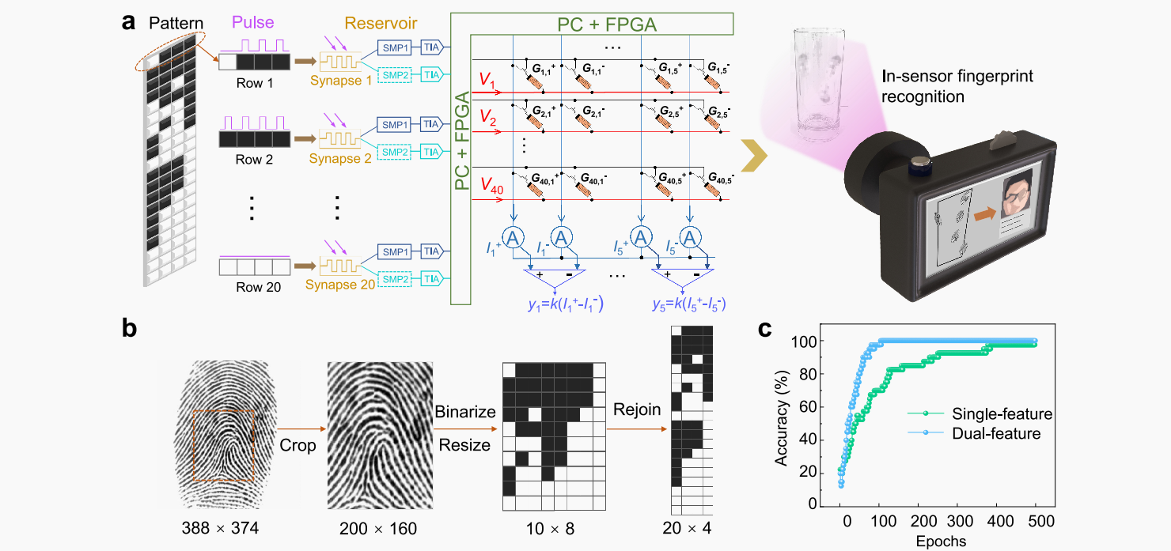
Fingerprint recognition with fully-hardware DUV in-sensor RC system
All the reservoir outputs were used to construct the input layer of a fully-connected network.The fully-connected network was trained by the MATLAB Deep-learning Toolbox, utilizing the Softmax output function and the logistic regression to supervise the learning.
Once the offline training has been completed, the trained weights of the local memristor array can be used for recognition for a long time.
Neural signal analysis with memristor arrays towards high-efficiency brain–machine interfaces

Slide 8
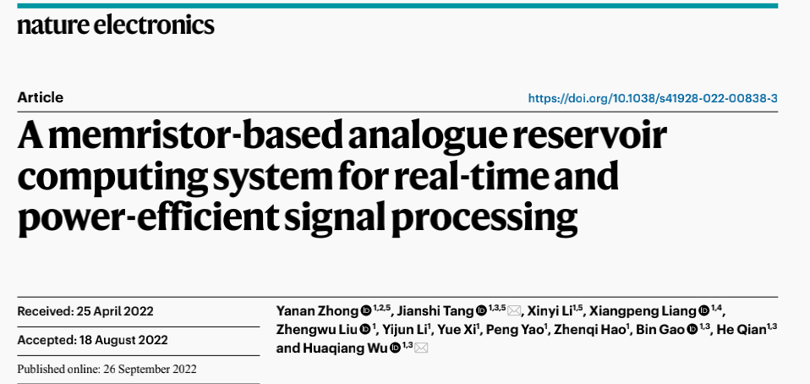
Notes:
-基于忆阻器的模拟储液器计算 (RC) 系统展示了实时且节能的信号处理能力。与全数字遥控系统相比，它的平均精度损失仅为1.1，同时节省了99.9％以上的功耗。
-该系统使用少量并行动态忆阻器 (DM)，而不是大型循环神经网络，从而降低了硬件成本和功耗。
-通过将分类精度和能耗与全数字化遥控系统进行比较，评估了系统的能效。DM-RC 系统在保持高精度的同时显著节省了功耗。[1]
-通过设置输入和输出电压以及时间步长等超参数，优化了系统的性能。与数字遥控系统相比，最佳系统性能使总体分类精度降低了 1.1，功耗降低了 99.9%。[2

Slide 9
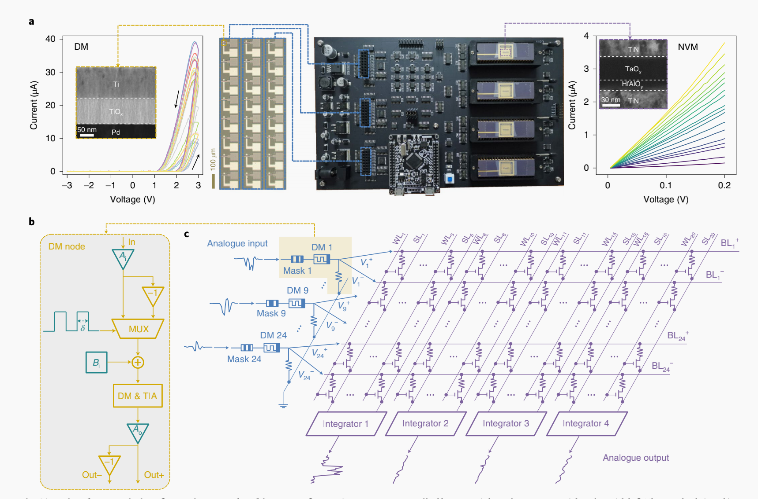
System architecture
DM(Dynamic Memristors)：
储层模块
NVM(Non-Volatile Memory)：
读出模块，对所有储存状态加权求和
A memristor-based analogue reservoir computing system for real-time and power-efficient signal processing

Slide 10
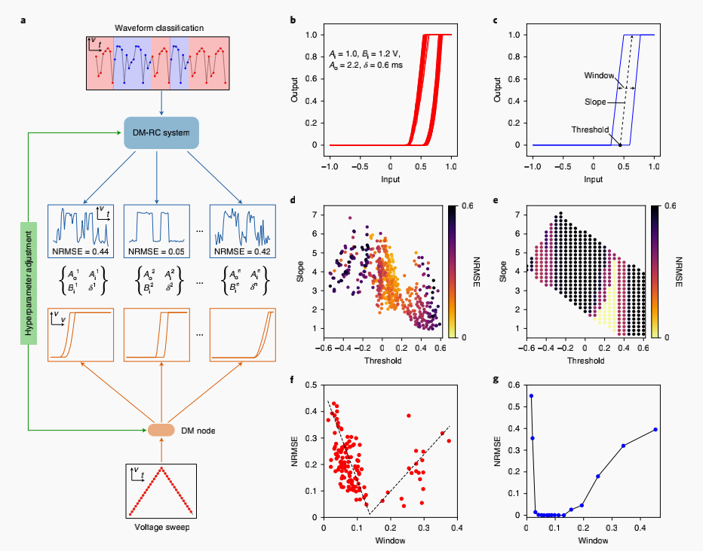
Hyperparameter analysis
To optimize the performance of the DM-RC system, four hyperparam- eters, namely, Ai, Bi, Ao and δ, in the reservoir module are set to be exter- nally adjustable.
the DM-RC system performance is measured by the normalized root mean square error (NRMSE) on a waveform classification task
To facilitate the analysis of the impact of the DM node’s behaviour on the RC system performance, three key features, namely, threshold (T), slope (S) and window (W), are extracted from the normalized I–O curve.
Fig.3c shows the simulated I–O curves of the established DM node model under a set of simulation parameters, which are consistent with the experimental results.
Figure 3d,e shows the experimental and simulation results of system performance as a function of threshold and slope,
A memristor-based analogue reservoir computing system for real-time and power-efficient signal processing
Notes:
图3c显示了在一组仿真参数下建立的DM节点模型的仿真I-O曲线，与实验结果一致。这一结果证实了所建立的模型能够保留DM节点的关键特征。
从归一化I-O曲线中提取了三个关键特征，即阈值（T），斜率（S）和窗口（W）
实验结果（图.3d）表明，当阈值在0.1左右时，系统性能最佳。仿真结果（图3e）显示了类似的模式，其中最佳性能区域约为阈值0.25。
与S相比，T的值直接控制非线性变换前特征点的位置，并决定非线性变换后是否可以线性分离。 从上面的分析可以看出，阈值T是DM节点的关键特征，

Slide 11
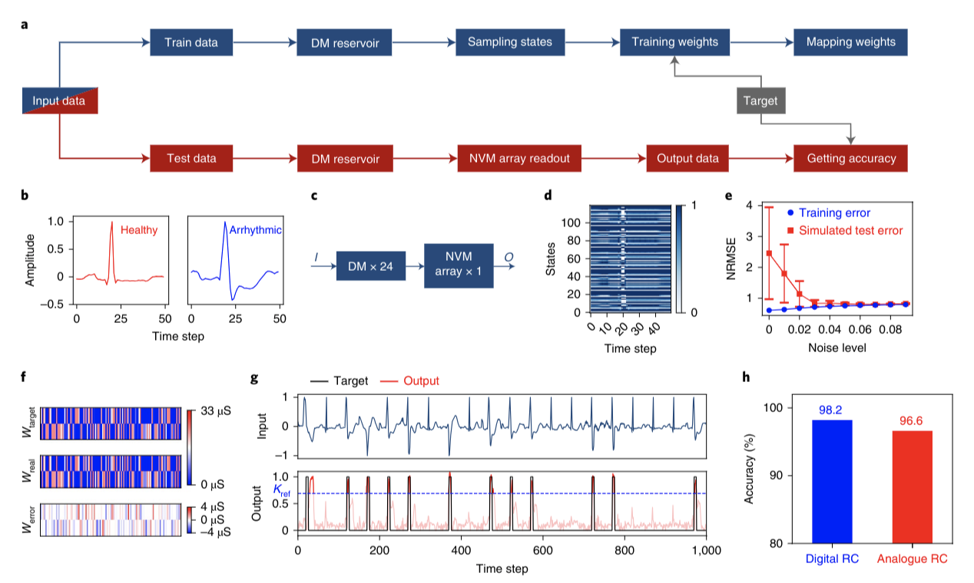
Arrhythmia detection
To evaluate the performance of the DM-RC system on analogue signal processing,
a typical benchmark temporal task of arrhythmic heartbeat detection is carried out using the MIT-BIH heart arrhythmia database
A memristor-based analogue reservoir computing system for real-time and power-efficient signal processing
Notes:
首先，以 72 Hz 的频率对原始心电图波形进行重新采样，并将其分割为 700 ms 的单个心跳（即 50 个时间步长）。每个心跳根据健康状况标记为健康或心律不齐，并进行标准化，使其振幅处于区间[−1, 1]内（图4b）。总共有 10,000 个不同的心跳被用作该任务的数据集，其中 5,000 个心跳是健康的，其余 5,000 个是心律失常的。然后，数据集中的样本被分为两组：随机选择的 1,000 个样本用于训练，其余 9,000 个样本用于测试。输入信号是由数据集中的单个心跳的随机组合生成的，并且根据相应的标签生成目标信号Ytarget。随后，输入信号被输入DM存储模块，其中一维时间信号在经过序列长度为5的不同掩模后并行应用于24个DM节点（图4c）。在训练过程中，24 个 DM 节点的输出被采样为储层状态（图 4d）
实验中获得的平均分类精度为 96.6%，接近全数字 RC 系统实现的 98.2% 的软件基线

Slide 12
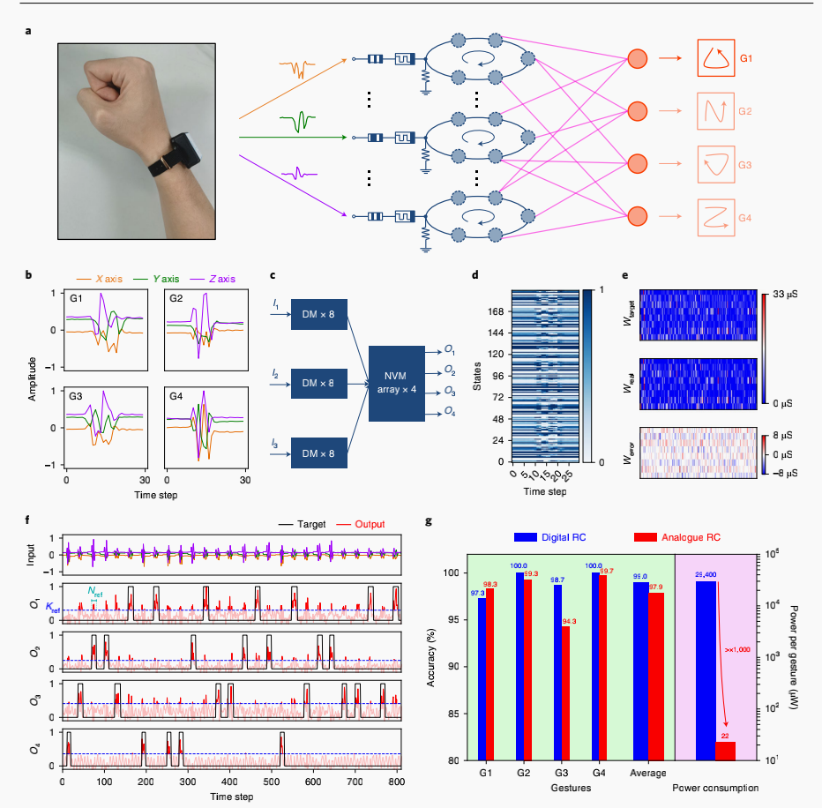
Dynamic gesture recognition
A memristor-based analogue reservoir computing system for real-time and power-efficient signal processing
Notes:
四类动态手势（G1，等边三角形；G2，大写字母N；G3，倒三角形；G4，大写字母Z），记录的传感器信号被分成 3 秒）的单个手势
随机选择的 600 个样本用于训练，其余 300 个样本用于测试
与数字RC系统相比，我们的DM-RC系统平均精度损失仅为1.1%，但节省了99.9%以上的功耗。

Slide 13
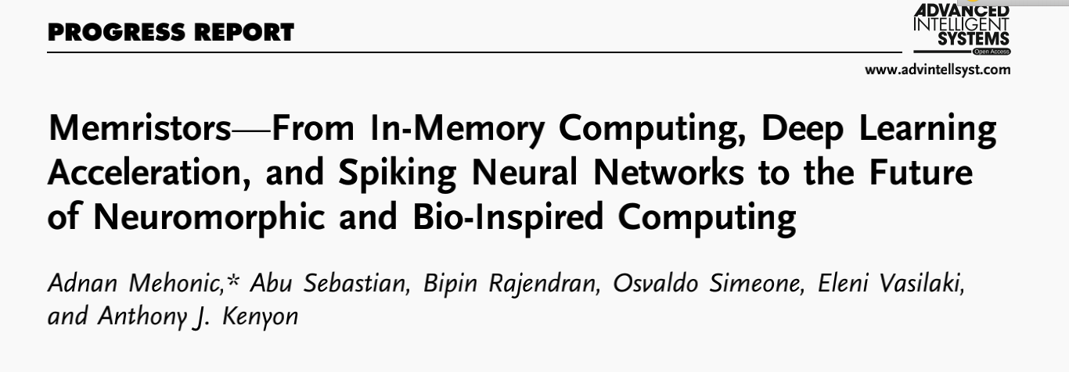
Notes:
忆阻器 — 从内存计算、深度学习加速和尖峰神经网络到神经形态和仿生计算的未来
本文讨论了忆阻器作为节能内存计算、深度学习加速器和尖峰神经网络解决方案的潜力 [1]。
-忆阻器技术有可能完全成熟，但还需要进行更广泛的可靠性研究 [2]。
-该论文推测，计算神经科学领域的新知识和计算模型可能在人工智能的未来发展中发挥至关重要的作用。
-基于Memristor的系统具有丰富的开关动态和许多状态变量，可以为构建一类新的智能高效神经形态系统提供完美的基础 [3]。
-基于记忆的仅限推理的尖峰网络和带有尖峰神经网络的学习网络领域仍处于起步阶段，有小型的概念验证演示 [4]。

Slide 14
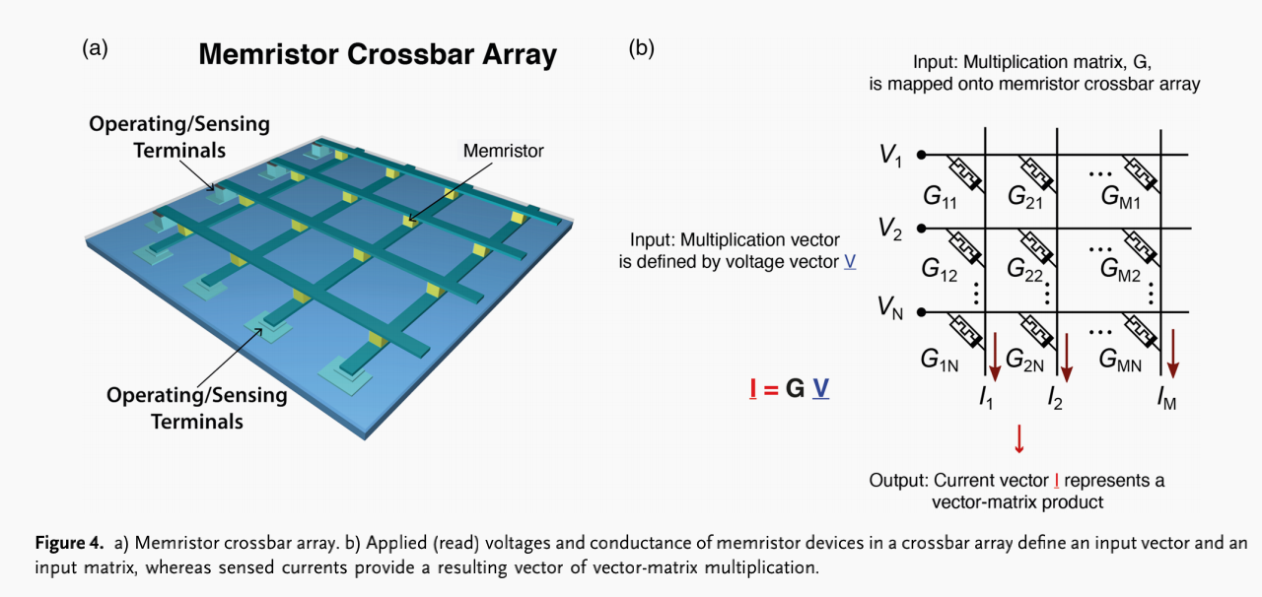
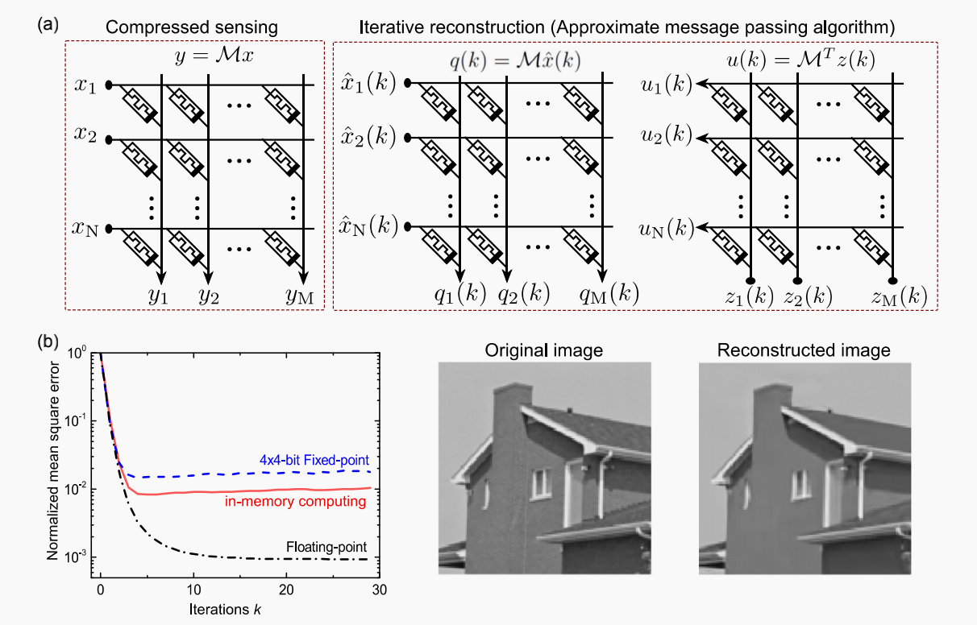
Matrix-vector multiplication(MVM)
Memristors—From In-Memory Computing, Deep Learning Acceleration, and Spiking Neural Networks to the Future of Neuromorphic and Bio-Inspired Computing
Notes:
由二进制和模拟非易失性存储功能实现的一种非常有用的内存计算原语是矩阵向量乘法 (MVM)

